Slide 1

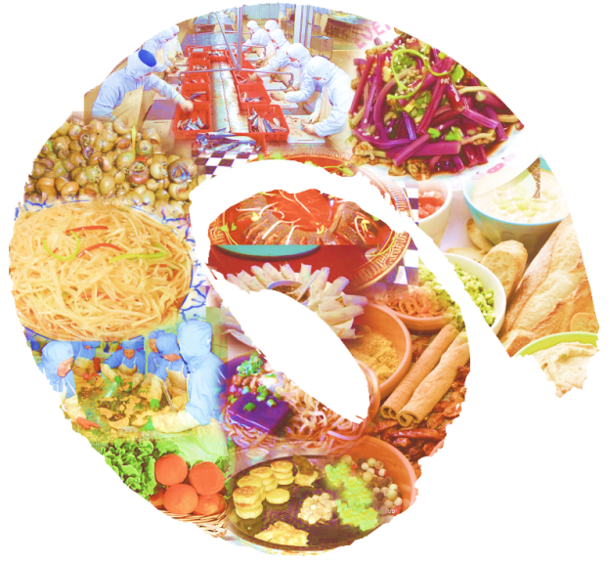




烹 饪 技 术
贵州省初中学生实用技能
第1课 烹饪概述
上海科技教育出版社

Slide 2

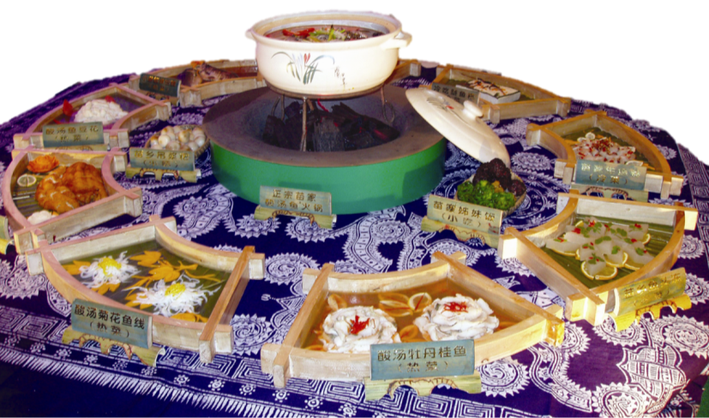
一、什么是烹饪
烹饪技术
贵州省初中学生实用技能
烹
饪

Slide 3
一、什么是烹饪
烹饪技术
贵州省初中学生实用技能
选料广泛、菜品丰富
中国烹饪
特点

Slide 4
一、什么是烹饪
烹饪技术
贵州省初中学生实用技能
选料广泛、菜品丰富
刀工精湛，配料巧妙
中国烹饪
特点

Slide 5
一、什么是烹饪
烹饪技术
贵州省初中学生实用技能
选料广泛、菜品丰富
刀工精湛，配料巧妙
技法多样，注重火候
中国烹饪
特点

Slide 6
一、什么是烹饪
烹饪技术
贵州省初中学生实用技能
选料广泛、菜品丰富
刀工精湛，配料巧妙
技法多样，注重火候
中国烹饪
特点
调味丰富、味型繁多

Slide 7
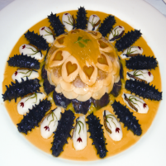
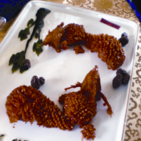
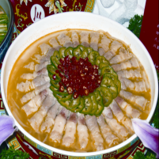
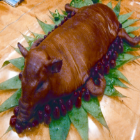
一、什么是烹饪
烹饪技术
贵州省初中学生实用技能
八
十
四
中国菜肴 大菜系
京
鲁
苏
川
粤
湘
徽
浙
闽
沪

Slide 8
一、什么是烹饪
烹饪技术
贵州省初中学生实用技能
黔菜
辣
蘸水
酸

Slide 9
二、烹饪的原材料
烹饪技术
贵州省初中学生实用技能
一道菜中起辅助、衬托作用的原料
一道菜中占主要分量和主要地位的原料
一道菜中用来调色或调味的原料
配料
主料
调味料
按生产过程中的地位分类

Slide 10
二、烹饪的原材料
烹饪技术
贵州省初中学生实用技能
如畜禽、水产、蛋奶、野味及虫类
如粮食、蔬菜、水果
如盐、碱
如合成色素、合成香精
动物性原料
植物性原料
矿物质原料
人工合成原科
按自然属性分类

Slide 11
二、烹饪的原材料
烹饪技术
贵州省初中学生实用技能
如干香菇、干贝、木耳
如活鸡、鸭、鱼、新鲜蔬菜
如肉松、香肠
干货原料
鲜活原料
复制品原料
按加工程度分类

Slide 12
三、烹饪卫生和安全
烹饪技术
贵州省初中学生实用技能
原料安全和卫生
烹饪过程中的安
全和卫生
厨房安全问题

Slide 13
思考与实践
劳动力转移常识
贵州省初中学生实用技能
1
2
3
4
收集资料，然后列举几款有代表性的黔菜菜品，分别说说其特色。
除了贵州菜，你还吃过哪些菜？这些菜在原料、色泽、口味等
方面与贵州菜有哪些相同或不同之处？
针对我国农贸市场上频频出现的食品安全问题，谈谈你的看法及建议。
你对厨师这个职业是否感兴趣？你觉得厨师应该具备哪些基
本素养？在班级里交流各自的看法。

